Slide 1



欢迎您参加市家长函授学校

Slide 2

如何做一个好家长
市家长函授学校 肖战平

Slide 3
一
我的教育小孩的一些体会

Slide 4


（一）顺其自然
“顺其自然”是对小孩最好的教育方式。

Slide 5
什么是“顺其自然”？
就是要遵循成长规律，适应小孩的个性特点、顺应小孩的兴趣爱好等。
合理期望、合理要求；
尊重个性、尊重实际；
顺势而为、因势利导。

Slide 6

1、合理期望 合理要求
定目标要“跳一跳”就够得着。
不要给孩子太大的压力

Slide 7
2、尊重个性，因势利导
“天生我材必有用”
每个孩子都有自己独特的个性
从孩子的进步中树立孩子的自信

Slide 8
3、尊重实际、顺势而为
凡是都要从实际出发。
尊重孩子意愿、不要盲目攀比。

Slide 9
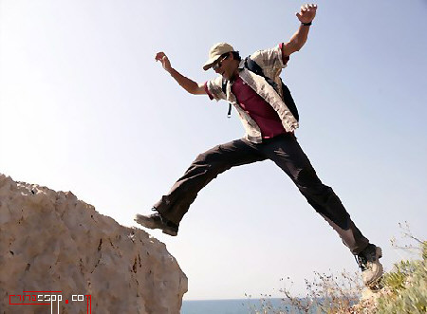
“顺其自然”不是“放任自流”
“严是爱，松是害，放纵不管出祸害”。
“放任自流”是家长不负责任的表现。

Slide 10
（二）言传身教、潜移默化
“春雨润物细无声”
“无心插柳柳成荫”
“无需扬鞭自奋蹄”

Slide 11
1、为人父母要亲自管教子女
——言传身教、潜移默化的前提
孩子在自己身边对孩子的形成良好学习习惯、生活习惯和良好的道德品质，有非常重要的作用。
“世间自有公道，付出总有回报”

Slide 12
2、营造良好的家庭氛围
营造有利于读书学习的氛围
营造有利于对话交流的氛围
营造有利于培养高雅情趣的氛围

Slide 13
3、要以身作则，起表率作用
◆身教重于言教
如：公益广告“妈妈洗脚”
◆近朱者赤、近墨者黑

Slide 14
（三）注意培养小孩的自立精神
1、要告别依赖。
2、要学会自主
多授之以“渔”、少授之以“鱼”。
3、要多给小孩实践、锻炼的机会

Slide 15
（四）能与孩子做朋友
1、多与孩子交流、谈心；
◇多倾听孩子的意见、想法。
◇ 正确对待孩子的“早恋”问题
2、多给鼓励、多给孩子信心
◇表扬具体、奖励及时；
◇好孩子是夸出来的！

Slide 16

二
几点教育孩子的建议

Slide 17

◎注重孩子良好道德品质的培养
（良好的道德品质才是人生成败的关键）
◎多去发现孩子的优点和进步
◎给孩子成长的空间
◎把握时机，耐心观察和引导孩子
◎多创造和孩子沟通的机会

Slide 18

与孩子沟通的几点建议：
做到“四个替代”

Slide 19
1、以肯定和赏识替代否定和贬低
——增强孩子的自信

Slide 20
2、以表扬和鼓励替代批评和斥责
——呵护孩子的自尊

Slide 21
3、以支持和引导替代训导和堵塞
——培养孩子自主意识

Slide 22
4、以关注和热情替代放任和冷漠
——使孩子能够自觉自侓

Slide 23
温馨提示：
多一分关心，少一分溺爱。多一分勉励，少一分纵容。多一点表扬，少一点责骂。
多采用民主、平等的方式教育孩子。
不要用玫瑰的标准去苛求全世界的花朵，
要让每一朵花都绽放出自己独特的色彩和芳香。

Slide 24
祝：
您的孩子更加进步优秀！
您的家庭更加和谐幸福！

Slide 25

谢谢！
请您多提宝贵意见！
联系电话：13807985570 肖老师

